Slide 1


1
5
6
1 + 5 = 6
1
6
5 + 1 = 6
5

Slide 2

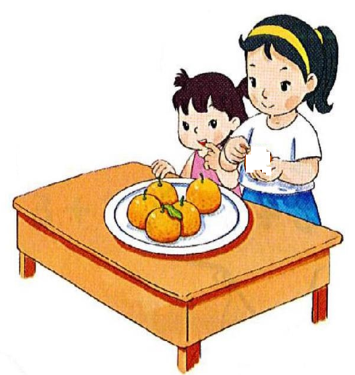
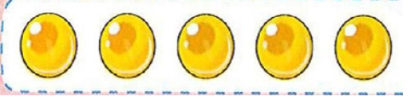


Bớt đi còn lại mấy?
6 bớt 1 còn 5
6 - 1 = 5
Dấu trừ:
1
5

Slide 3


5 bớt 2 còn 3
3
5 - 2 = 3
2

Slide 4
6 - 1 = 5
5 - 2 = 3

Slide 5
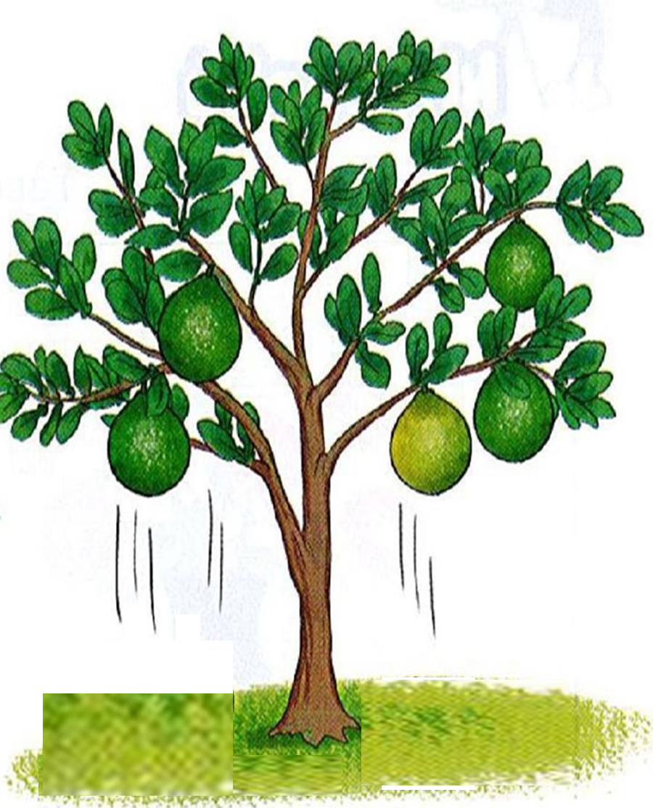
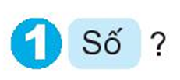
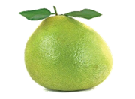
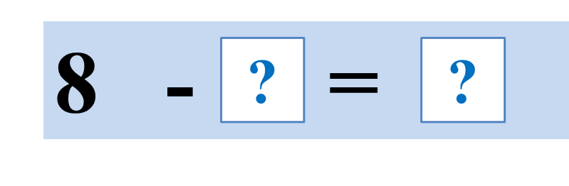
a) Còn lại mấy quả bưởi trên cây?
3
5
3
5

Slide 6
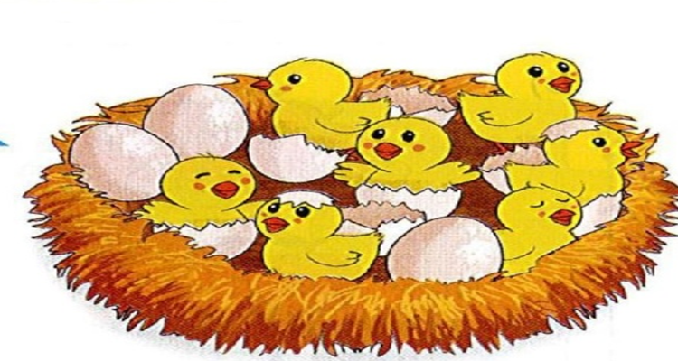

b) Còn lại mấy quả bưởi trên cây?
3
10 - =
7

Slide 7
a) Còn lại mấy quả bưởi trên cây?
3
5
b) Còn lại mấy quả bưởi trên cây?
3
10 - =
7

Slide 8


10
9
8
7
6
5
4
3
2
1
Trò chơi: Ai nhanh, ai đúng?
0
HẾT GIỜ
7 – 2 =
5
?

Slide 9

10
9
8
7
6
5
4
3
2
1
Trò chơi : Ai nhanh , ai đúng?
0
HẾT GIỜ
2
7 – 5 =
?

Slide 10

10
9
8
7
6
5
4
3
2
1
Trò chơi : Ai nhanh , ai đúng?
0
HẾT GIỜ
3
8 – 5 =
?

Slide 11

10
9
8
7
6
5
4
3
2
1
Trò chơi : Ai nhanh , ai đúng?
0
HẾT GIỜ
2
6 – 4 =
?

Slide 12

Ai nhanh , ai đúng?
10
9
8
7
6
5
4
3
2
1
0
HẾT GIỜ
9 – 4 =
5
?

Slide 13
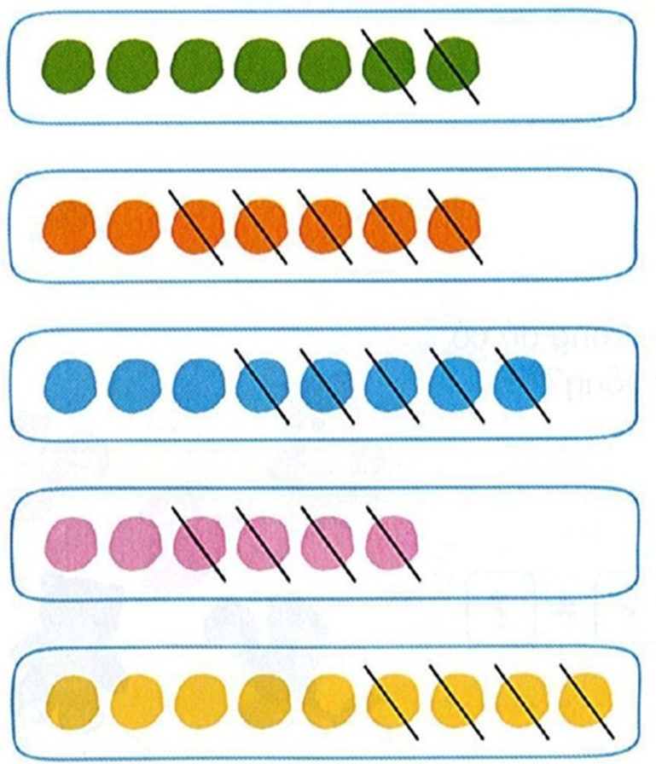
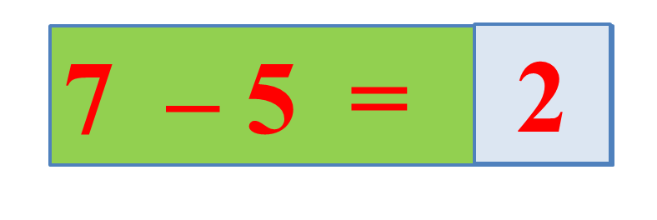
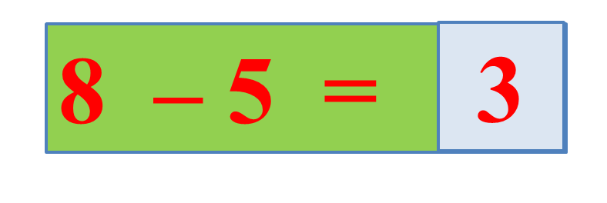
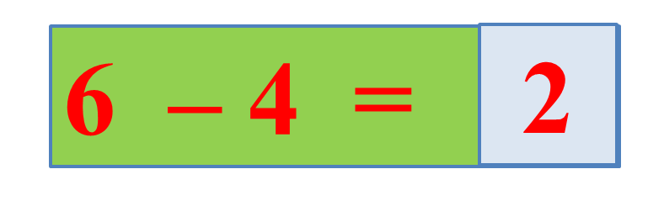
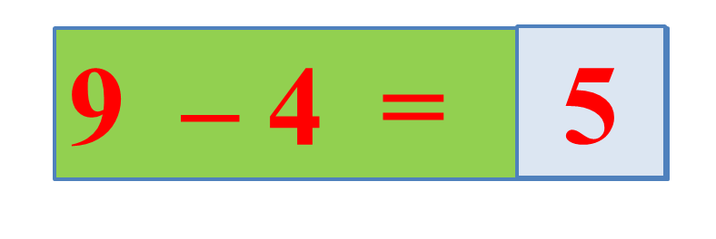
2
Số?

